Slide 1
МАДОУ № 59 «Колосок» г. Кушва
Подготовительная группа
«Непоседы»

Slide 2
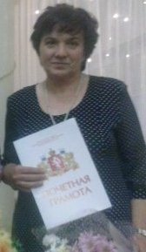
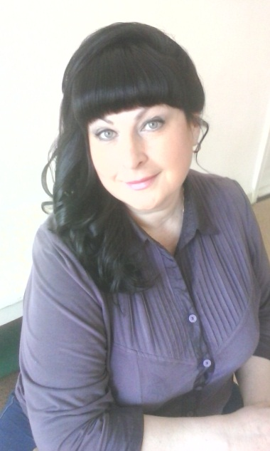
Воспитатели
Меньшикова Ирина
Михайловна
Дягилева Лариса
Николаевна
Квалификационная категория –первая
Педагогический стаж -30 лет
Квалификационная категория –первая
Педагогический стаж -32 года

Slide 3
Социально коммуникативное развитие
Познавательное развитие
Речевое развитие
Художественно – эстетическое развитие
Физическое развитие
Образовательные области по ФГОС:

Slide 4
Социально- коммуникативная область развития
Задачи:
Усвоение норм и ценностей, принятых в обществе.
Развитие общения и взаимодействия ребёнка со взрослыми и сверстниками
Становление самостоятельности, целенаправленности собственных действий.
Развитие социального и эмоционального интеллекта, эмоциональной отзывчивости, сопереживания.
Формирование готовности к совместной деятельности со сверстниками.
Формирование уважительного отношения и чувства принадлежности к своей семье, сообществу детей и взрослых.
Формирование позитивных установок к различным видам труда и творчества.
Формирование основ безопасного поведения в быту, социуме, природе.

Slide 5
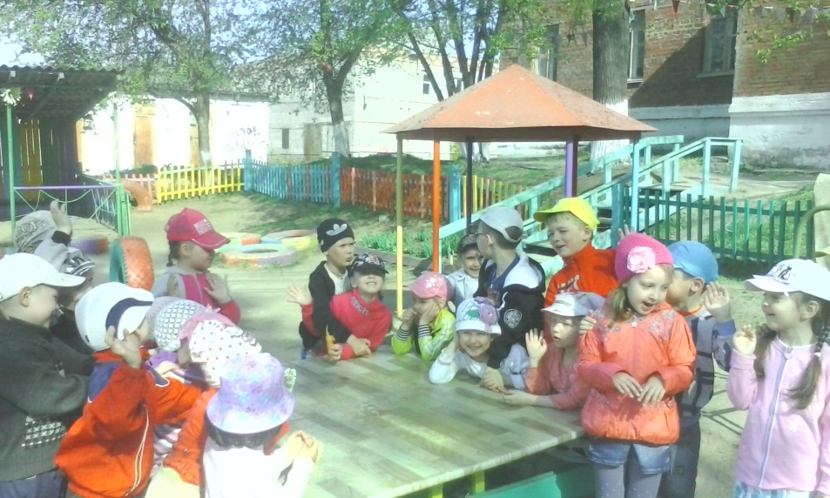
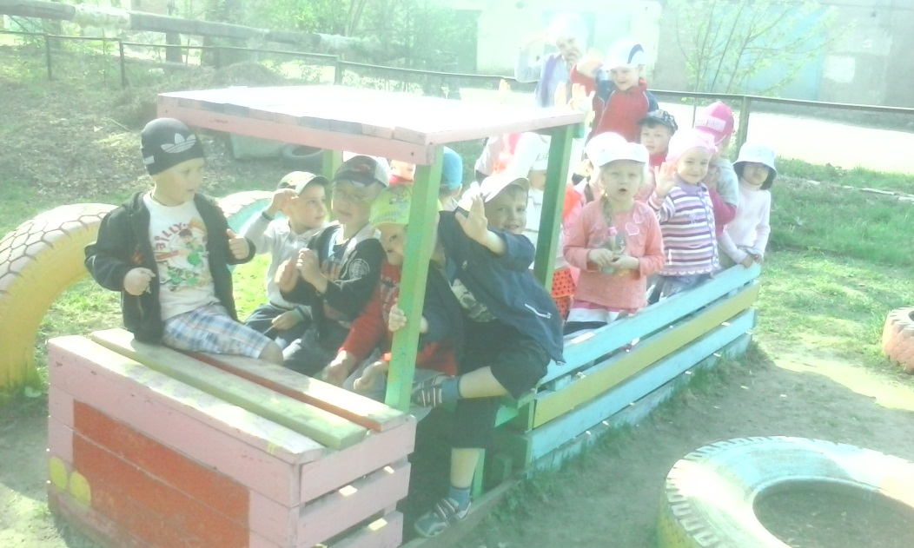

Slide 7
Познавательное развитие
Задачи:
Развитие интересов, любознательности и познавательной мотивации.
Формирование познавательных действий, становление сознания
Развитие воображения и творческой активности
Формирование первичных представлений о себе, других людях, объектах окружающего мира, свойствах и отношениях объектов окружающего мира.
Формирование первичных представлений о малой Родине и Отечестве, представлений о социо-культурных ценностях нашего народа, об отечественных традициях и праздниках, о планете земля как общем доме людей

Slide 8
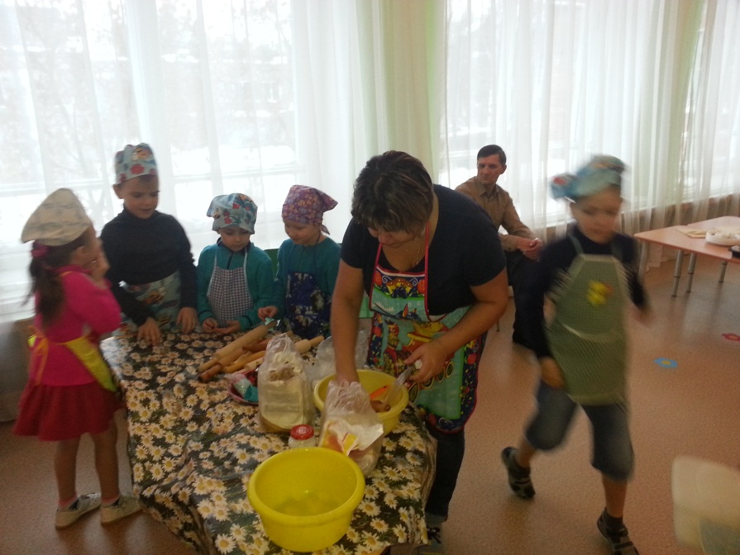
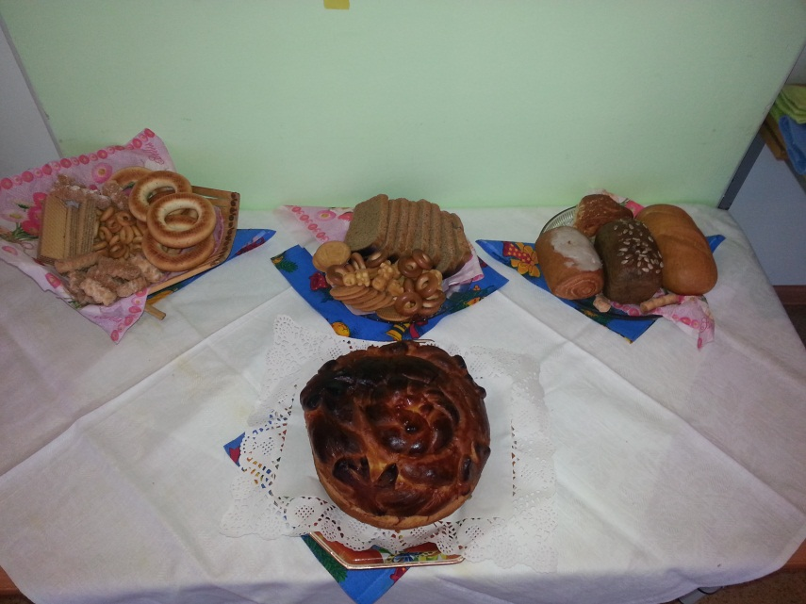
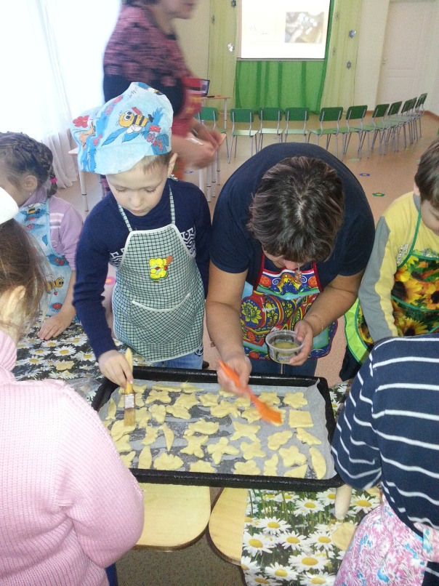

Slide 9
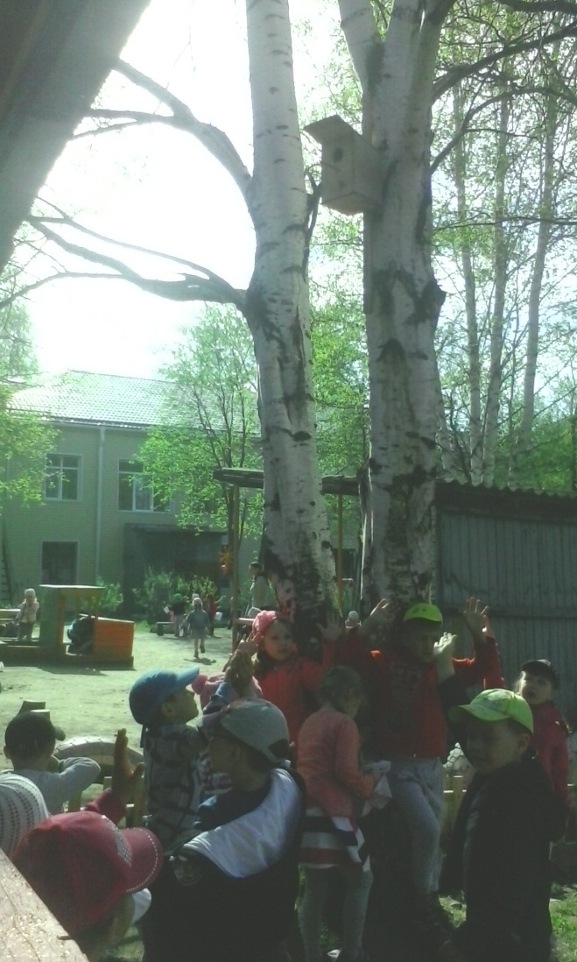
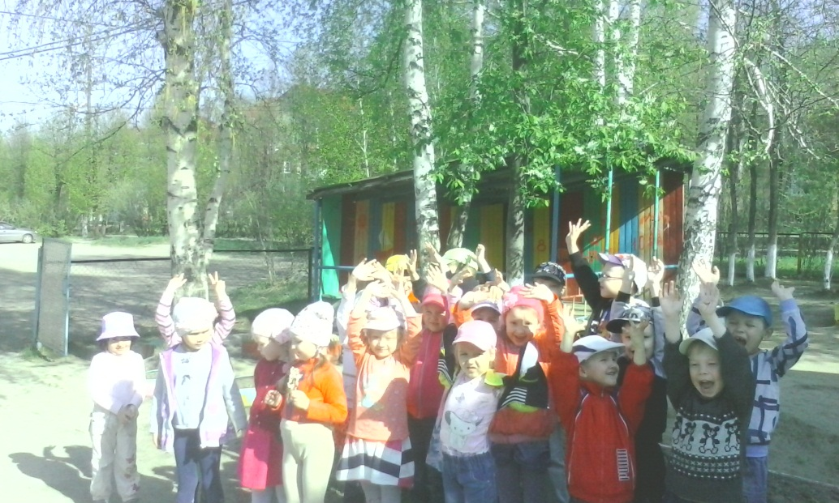

Slide 10
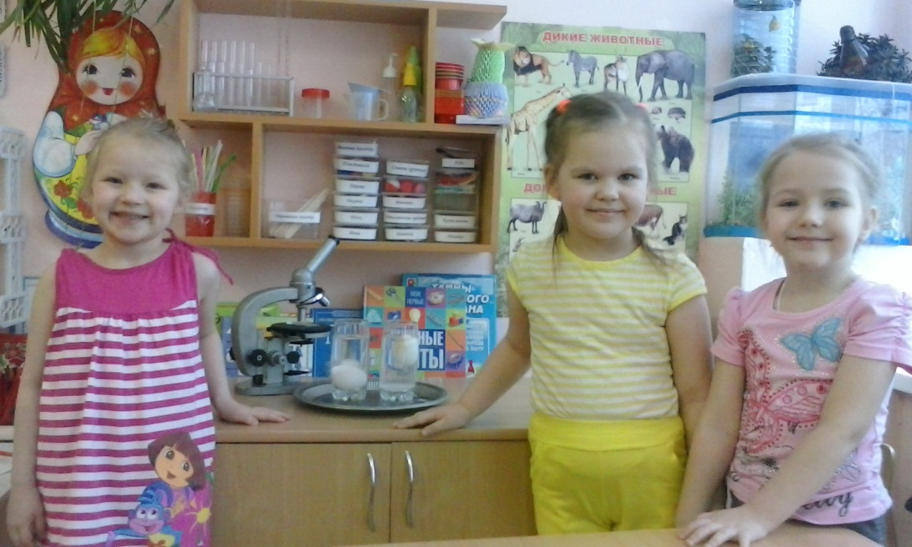
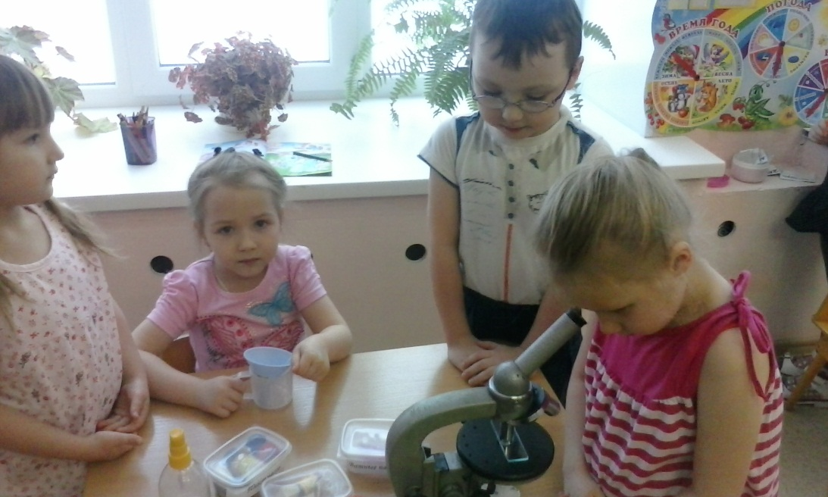

Slide 11
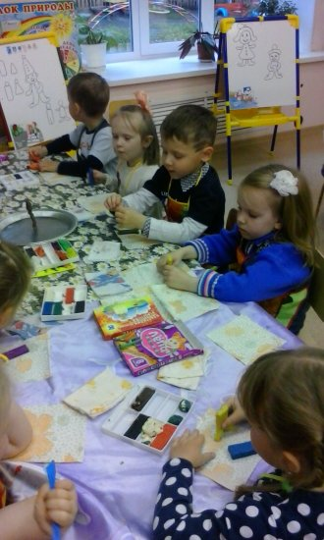
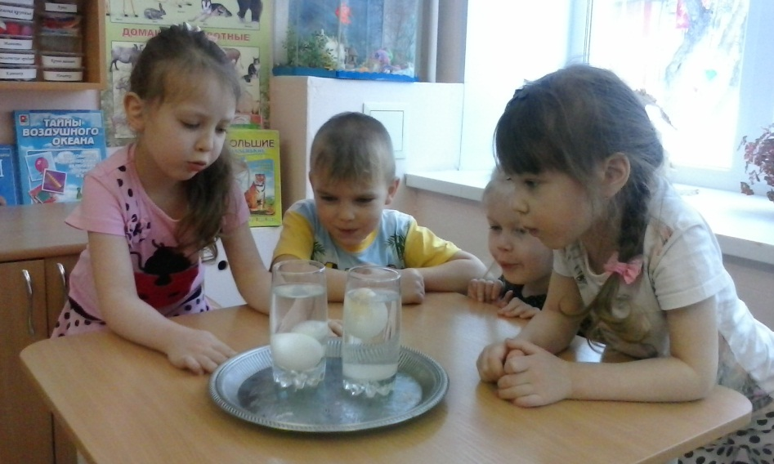

Slide 12
Художественно- эстетическое развитие
Задачи
Развитие предпосылок ценностно-смыслового восприятия и понимания произведений искусства.
Становление эстетического отношения к окружающему миру
Формирование элементарных представлений о видах искусства
Реализация самостоятельной творческой деятельности детей.

Slide 13
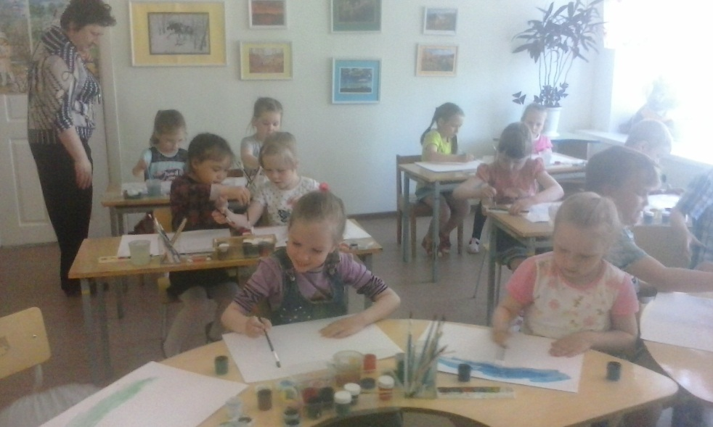

Slide 14
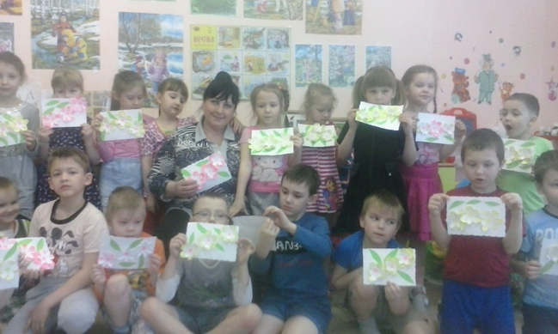

Slide 15
Физическое развитие
Задачи
Развитие физических качеств
Формировании опорно-двигательной системы организма
Формирование начальных представлений о некоторых видах спорта
Овладение подвижных игр с правилами
Становление целенаправленности и само регуляции в двигательной сфере

Slide 16
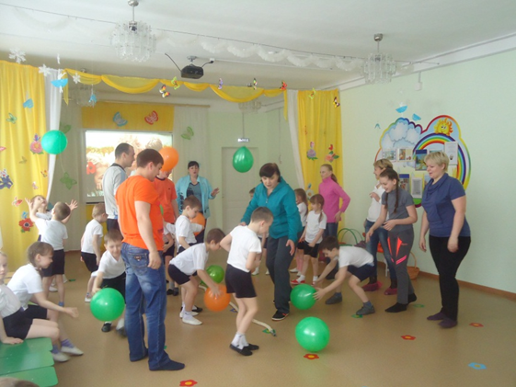
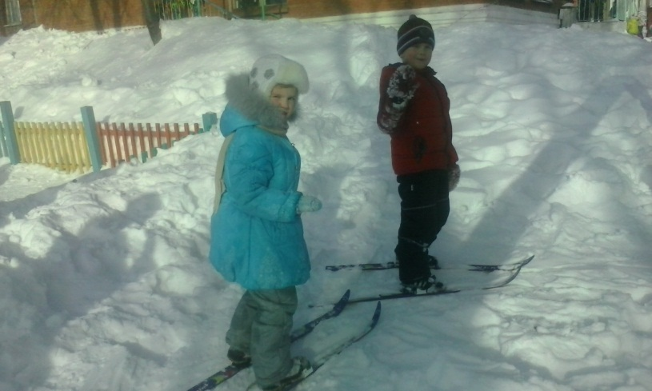

Slide 17
Речевое развитие
Задачи:
Овладение речью как средством общения и культуры
Обогащение активного словаря
Развитие связной, грамматически правильной диалогической и монологической речи
Развитие речевого творчества

Slide 18
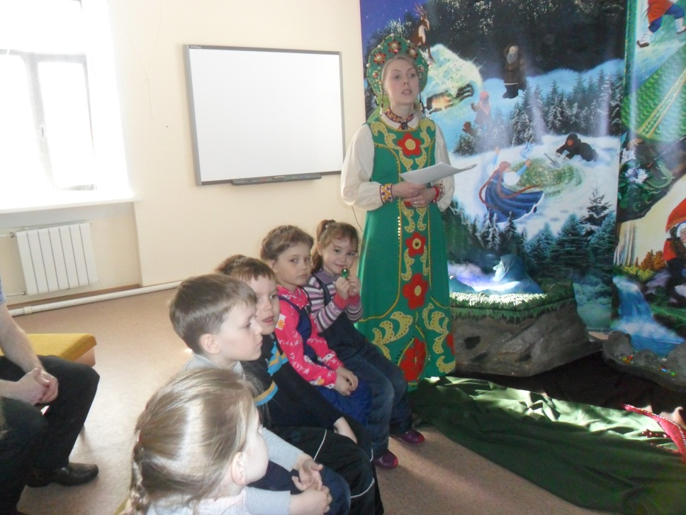
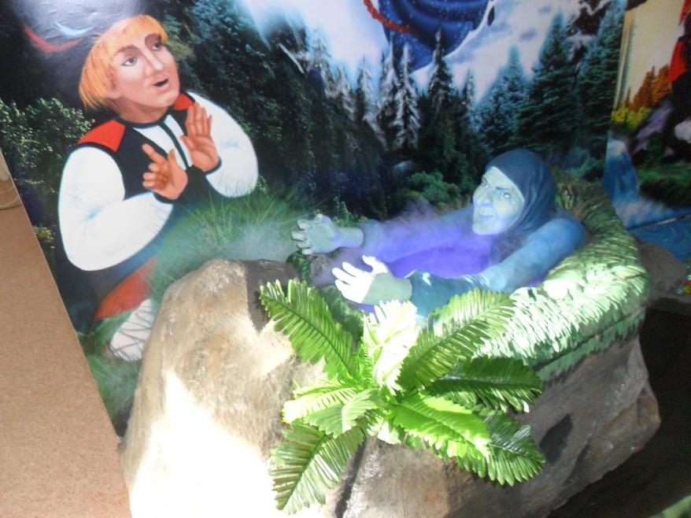

Slide 19
Спасибо за внимание

